Slide 1

Claves constitucionales de las dos garantías en materia de Transparencia y Acceso a la Información Pública
Mtro. José Guadalupe Luna Hernández
Comisionado
Capacitación a Fideicomisos, Sindicatos, IAPEM
Toluca, Méx., a 24 de mayo de 2016

Slide 2
Las fases del proceso legislativo
El 07 de febrero de 2014 se publica en el DOF la última reforma al artículo sexto de la CPEUM en materia de acceso a la información.
El 04 de mayo de 2015 se publica en el DOF la Ley General de Transparencia y Acceso a la Información Pública
El 08 de junio de 2015 se publica en la GGE el decreto mediante el cual se reforma, entre otros, el artículo 5 de la CPELSM en materia de transparencia.
El 04 de mayo de 2016 se publica en la GGE el decreto por el que se expide la Ley de Transparencia y Acceso a la Información Pública del Estado de México y Municipios.
El 05 de mayo de 2016 se vencen las vacatio legis en materia de plataforma y facultades del INAI.

Slide 3
El régimen bajo el cual se disciplina el DAI y el DPDP
Derechos y Garantías
Interpretación conforme y pro persona
Deber de promover, respetar, proteger y garantizar
Universales, interdependientes,indivisibles y progresivos
Deber de prevenir, investigar, sancionar y reparar

Slide 4
Principios especiales de la información
Accesible
Actualizada
Completa
Integral
Oportuna
Congruente
Confiable
Verificable
Veraz
Expedita
Comprensible

Slide 5
Qué obligaciones existen
Documentar las decisiones y adicionales.
Cumplir con las obligaciones de transparencia.
Desahogar la primer garantía de acceso a la información.

Slide 6
¿Qué es lo que vamos a documentar?
La información que se refiera a las facultades, competencias y funciones señaladas en:
Código Administrativo
Código Financiero
Documentos internos
Ley del Trabajo de los servidores públicos del Estado
Ley de Contratación Pública
Ley de Transparencia
Ley de Documentos Administrativos del Estado

Slide 7

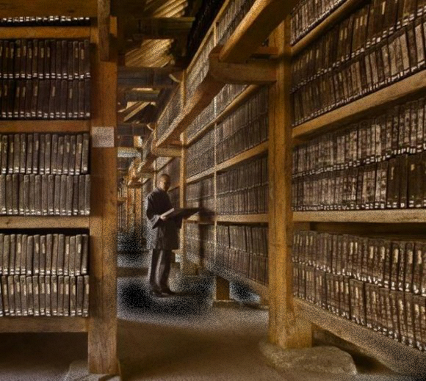
Documentar
Conservar, clasificar, resguardar y preservar la información.
Archivos, bienes muebles de la Nación.

Slide 8
Nuevas obligaciones
IPO
48 requerimientos
Art. 70 LGTyAIP
Fideicomisos: 8 Obligaciones adicionales Art. 101
Sindicatos; 8 obligaciones adicionales, Art. 102
LTyAIPEMy M
La información que el INFOEM considere relevante

Slide 9
Denuncia por incumplimiento a las obligaciones de transparencia
Cualquier persona
Presenta una denuncia
INFOEM
Tres días para admitir
Tres días del SO para Informe
INFOEM
20 días para resolver
3 días para notificar
15 días para que el SO cumpla
5 días para el primer apercibimiento
5 días y se emite acuerdo de incumplimiento y medidas de apremio.

Slide 10
Deber del Estado de garantizar el acceso a la información.
Garantía primaria
Actuación de los Sujetos Obligados
Garantía secundaria
Recurso de revisión en el INFOEM
Garantía secundaria reforzada
Inai o PJF

Slide 11
Garantía primaria
Se presenta la solicitud
Cinco días para aclarar
Quince días para responder
Tres días para declinar
Siete días de prórroga
Cinco días para señalar fuente
Se presenta la solicitud
En quince días responden solicitando aclarar o declinando competencia

Slide 12
Incidencia principal en las respuestas de Valle de Chalco
Errores cometidos
El titular de la unidad solicitó a los servidores públicos pero estos no respondieron
Se entrega información sin proteger datos personales
Se niega la información sin los acuerdos de clasificación respectivos
No se cuenta con la información requerida
Cambio de la modalidad en la entrega

Slide 13
Recurso de revisión, garantía secundaria
Admisión del RR
Apercibimiento
Admisión
Se abre el expediente
7 días para presentar pruebas
Alegatos
Cierre de Instrucción
Elaboración de la resolución

Slide 14


Información Reservada
Información confidencial

Slide 15

Información Reservada
Información Confidencial

Slide 16


Instituto de Transparencia, Acceso a la Información Pública y
Protección de Datos Personales del Estado de México y Municipios
www.infoem.org.mx
Teléfono: (722) 226 19 80
Lada sin costo: 01 800 821 04 41
Calle de Pino Suárez, sin número, actualmente carretera Toluca-Ixtapan, No. 111, Col. La Michoacana, C.P. 52166, Metepec, Edo. de Méx.
/infoem
@Infoem

